Slide 1
Voorlopig advies van
start groep 8 naar eind groep 7

Slide 2
Schooladviestraject
Voorlopig advies | Eindadvies
Juni groep 7 | Februari groep 8
Samengesteld door: leerkracht groep 7 intern begeleider | Samengesteld door: leerkracht groep 7 en 8 intern begeleider directeur
De adviezen worden gebaseerd op: Kindbeeld (inzet, interesse, huiswerkattitude, concentratie, tempo, doorzettingsvermogen, taakgerichtheid, zelfstandigheid) Uitstroomprofiel (LVS rekenen / begrijpend lezen M6 t/m E7) Schoolvorderingen Input van de ouders Het eindadvies is leidend, het VO plaatst.
April groep 8: IEP Eindtoets Gevolg is eventueel heroverweging/plaatsing op een VO-school waar nog plek is.

Slide 3
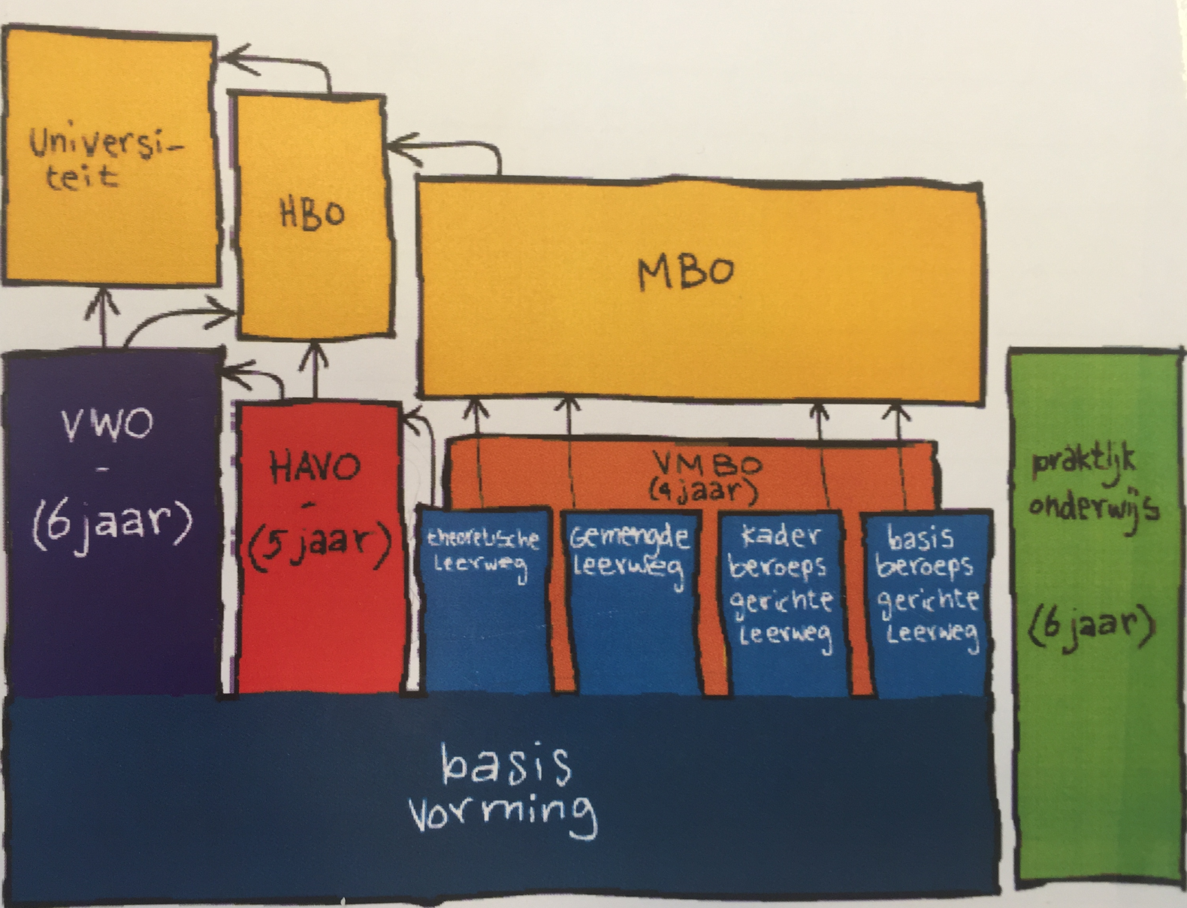
Passend Onderwijs
De basisschool

Slide 4
Planning…….
 | Groep 7 | Groep 8
oktober | brugweb | brugboek/brugweb
november | open dagen / ouderavonden oriëntatie trajectvoorziening | open dagen / ouderavonden scholenbezoek inschrijving trajectvoorziening
januari | open dagen / ouderavonden | open dagen / ouderavonden scholenbezoek
februari/maart | open dagen / ouderavonden | open dagen / ouderavonden adviesgesprekken aanmelden middelbare school
april |  | IEP Eindtoets heroverweging
juni | voorlopig adviesgesprekken

Slide 5
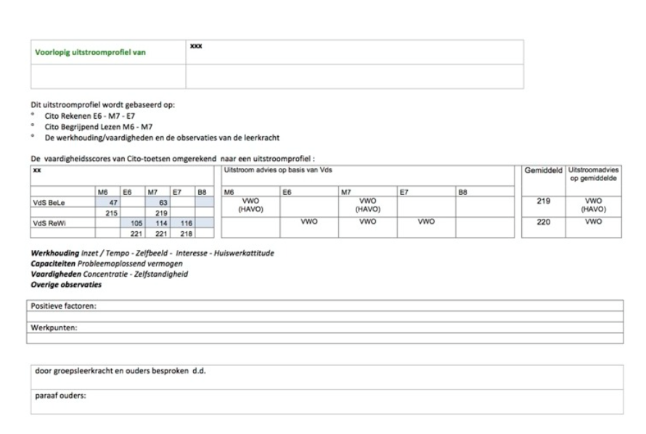
terug

